Slide 1
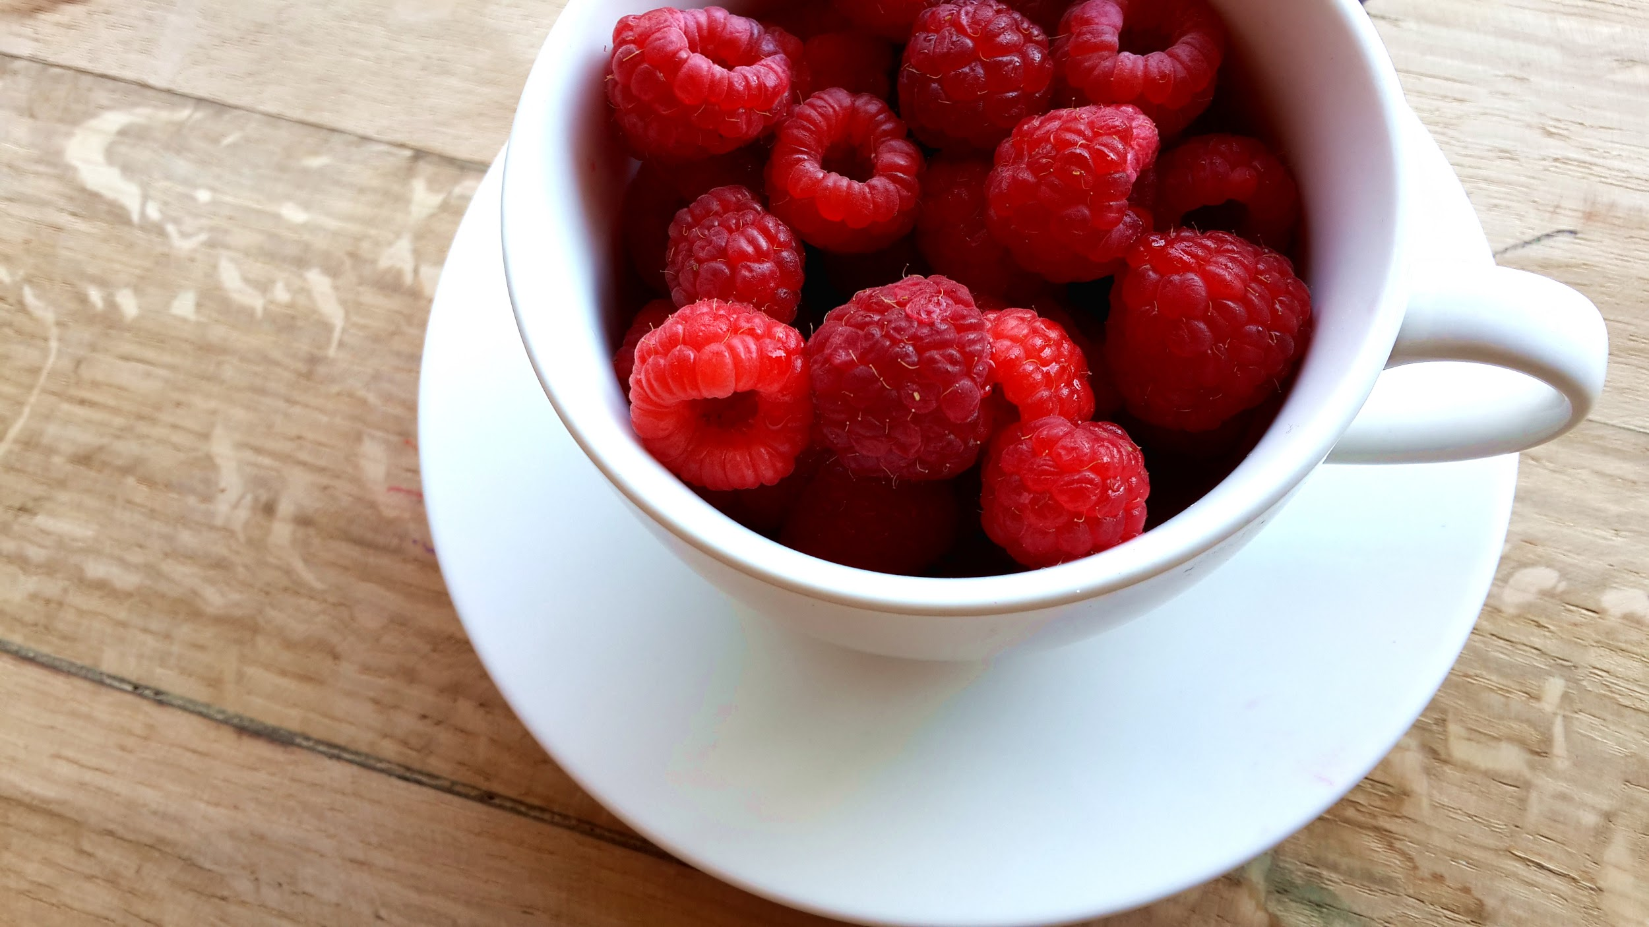
ICT同好会
2021.4.20
mio

Slide 2
Agenda
1. sensehatについて
2. 組み立て
3. LEDを光らせてみよう
4. 文字を表示してみよう
5. まとめと次回について

Slide 3

1. sensehatについて
sensehatとは...
(https://www.raspberrypi.org/products/sense-hat/)
RaspberryPi上で動作するボードになります。
sensehatはASTRO PI (https://astro-pi.org/)で開発(？)されたものです。
European ASTRO PIチャレンジとは、国際宇宙ステーションに搭載されたRaspberry Pi上で動作するコンピュータプログラムを作成し、宇宙で科学調査を行う機会を提供するものです。

Slide 4
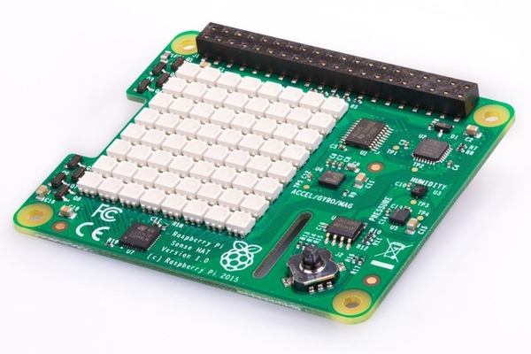
1. sensehatについて
・LEDディスプレイ【8×8 RGB LED matrix】
・ジョイスティック (押込,上下左右ボタン) 【a five-button joystick】
・ジャイロスコープ【Gyroscope】
・加速度計【Accelerometer】
・磁力計【Magnetometer】
・温度計【Temperature】
・気圧計【Barometric pressure】
・湿度計【Humidity】

Slide 5
1. sensehatについて
Raspberry Piを使う上で、簡単に測定等が行えます。
まずは、手を動かして、
・LEDの点灯
・メッセージの表示
を体験してみましょう。

Slide 6
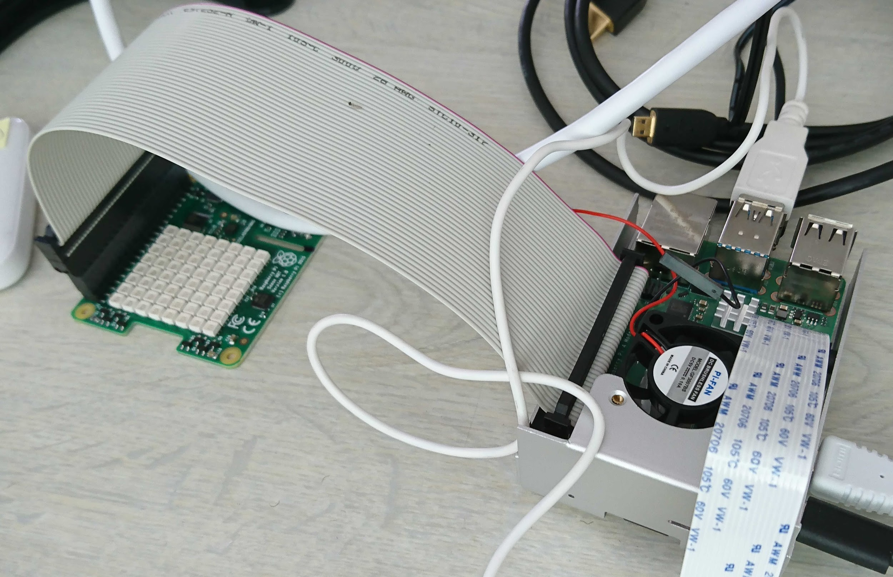

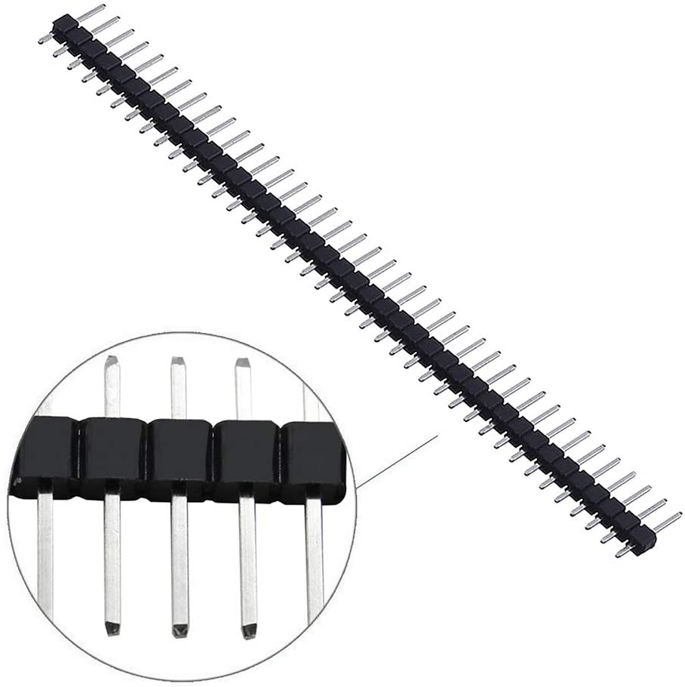
2. 組み立て
組み立てをやってみましょう。
方向に気をつけて下さい。

Slide 7
2. 組み立て
正しくついた場合は、電源を入れた際に虹色に点灯します。
それ以外はすぐに外すか電源を抜いて下さい！
間違えると発熱します。

Slide 8
3. LEDを光らせてみよう
最も基礎的なことを行います。
from sense_hat import SenseHat
hat = SenseHat()
hat.clear([255, 255, 255])

Slide 9
3. LEDを光らせてみよう
(解説)
1行目でモジュールという予め書いてあるプログラムを読み込んでいます。
2行目でインスタンスを生成します。インスタンスは、モジュールを自分のプログラムで設定値を書き込んで使用するためのものと考えて下さい。
3行目でclearに色を与えています。ここでは白色 (R, G, B) = (255, 255, 255)
from sense_hat import SenseHat
hat = SenseHat()
hat.clear([255, 255, 255])

Slide 10
3. LEDを光らせてみよう
三原色で光らせてみる。
from sense_hat import SenseHat
hat = SenseHat()
red = [255, 0, 0]
green = [0, 255, 0]
blue = [0, 0, 255]
white = [255, 255, 255]
hat.clear(red) # 赤く光ります
↑
別の色でもやってみて下さい。

Slide 11
3. LEDを光らせてみよう
時間差を使って光らせてみよう。
from sense_hat import SenseHat
import time
hat = SenseHat()
red = [255, 0, 0]
green = [0, 255, 0]
blue = [0, 0, 255]
white = [255, 255, 255]
hat.clear(red) # 赤く光ります
time.sleep(1) # 1秒プログラムが止まります
hat.clear(blue) # 青く光ります

Slide 12
3. LEDを光らせてみよう
半永久的に点灯させてみよう
from sense_hat import SenseHat
import time
hat = SenseHat()
red = [255, 0, 0]
green = [0, 255, 0]
blue = [0, 0, 255]
white = [255, 255, 255]
colors = [red, green, blue, white]
while 1:
for color in colors:
hat.clear(color)
time.sleep(2) # 2秒のスリープ。時間は調整してみて下さい。

Slide 13
3. LEDを光らせてみよう
半永久的に点灯させてみよう (別の書き方)
from sense_hat import SenseHat
import time
hat = SenseHat()
i = 0
while 1:
color = [0,0,0]
i = ( i + 1 ) % 4
if i == 3:
color = [255,255,255]
else:
color[i] = 255
hat.clear(color)
time.sleep(2)

Slide 14
3. LEDを光らせてみよう
Pythonicなコード
Pythonicなコード
Pythonicでないコード
from sense_hat import SenseHat
import time
hat = SenseHat()
red = [255, 0, 0]
green = [0, 255, 0]
blue = [0, 0, 255]
white = [255, 255, 255]
colors = [red, green, blue, white]
while 1:
for color in colors:
hat.clear(color)
time.sleep(2)
from sense_hat import SenseHat
import time
hat = SenseHat()
i = 0
while 1:
color = [0,0,0]
i = ( i + 1 ) % 4
if i == 3:
color = [255,255,255]
else:
color[i] = 255
hat.clear(color)
time.sleep(2)
何をやっているか
一目で分かりにくい

Slide 15
4. 文字を表示してみよう
文字も表示することができます。
from sense_hat import SenseHat
hat = SenseHat()
hat.show_message(“Hello World!”)

Slide 16
5. まとめと次回について
sensehatは簡単にLED点灯や測定ができます。clearやshow_messageを使ってLED点灯や、メッセージを表示させることが可能です。
ご家族(特にお子さん)がいらっしゃる方はよろしかったら、一緒に触ってみて下さい。
おもしろい遊び方や気づき等がありましたら共有していただけるとありがたいです。

Slide 17
5. まとめと次回について
次回は、sensehatを使ってデータを記録してみましょう。
これには前回の学習内容のリストを使用します。
少しずつ手を動かし、視覚的に楽しめる試みをしていきたいと思います！

Slide 18
ご清聴ありがとう ございました。

